Slide 1

Kestävyyskompassi pähkinänkuoressa
Esittelymateriaalia hyödynnettäväksi kestävyysarvioinnin toteuttamisessa

Slide 2
Kestävyyskompassi-työkalusivusto
Suunnattu erityisesti julkishallinnon kestävyystyön tueksi
Sijaitsee Valtiolla.fi-sivustolla avoimesti saatavilla
Sisältää
tietoa kestävyyden eri osa-alueista
Kestävyyden arviointityökalun oman organisaation kestävyystyön arvioimiseksi
tukea kestävyyden sisällyttämiseksi osaksi muuta toiminnanohjausta
katsauksen valtionhallinnon strategioihin ja dokumentteihin, jotka vaikuttavat toiminnan kestävyyteen ja
helposti toteutettavia vinkkejä oman toiminnan kestävyyden lisäämiseen.

Slide 3
Miksi kestävyystyötä ja kestävyysarviointia kannattaa toteuttaa julkishallinnossa?
Kestävyystyö
  tekee näkyväksi julkishallinnon vaikuttavuutta kestävän kehityksen edistäjänä
  vahvistaa työnantajakuvaa
  edistää perus- ja ihmisoikeuksia sekä
  tukee kokonaisturvallisuutta ja rauhanomaisen demokraattisen yhteiskunnan toimintaa.
Kestävyysarviointi auttaa hahmottamaan kestävyystyön nykytilaa, kehittämiskohtia ja tulevia tarpeellisia painopisteitä.

Slide 4
Kestävä kehitys – mistä on kyse?
Kestävä kehitys määriteltiin ensimmäisen kerran YK:n ympäristön ja kehityksen maailmankomission eli ns. Brundtlandin komission vuonna 1987 laatimassa raportissa Our Common Future (Yhteinen tulevaisuutemme):
Kestävä kehitys on kehitystä, joka "vastaa nykypäivän tarpeisiin vaarantamatta tulevien sukupolvien mahdollisuutta vastata omiin tarpeisiinsa”.
Raportissa määriteltiin, ettei kestävässä kehityksessä ole kyse vain ympäristöstä, vaan myös sosiaalinen, kulttuurinen ja taloudellinen osa-alue ovat tärkeitä. Määritelmä on kestänyt hyvin aikaa, ja monet myöhemmät määritelmät ja viitekehykset ovat rakentuneet Brundtlandin komission määritelmän pohjalle.
Kestävyystyön voi kuvata olevan aktiivista toimintaa kestävän kehityksen saavuttamiseksi. Valtionhallinnon organisaatioiden on perusteltua pyrkiä saavuttamaan hyvinvointia nyky-yhteiskunnassa niin, että resursseja samaan riittää myös tuleville sukupolville.

Slide 5
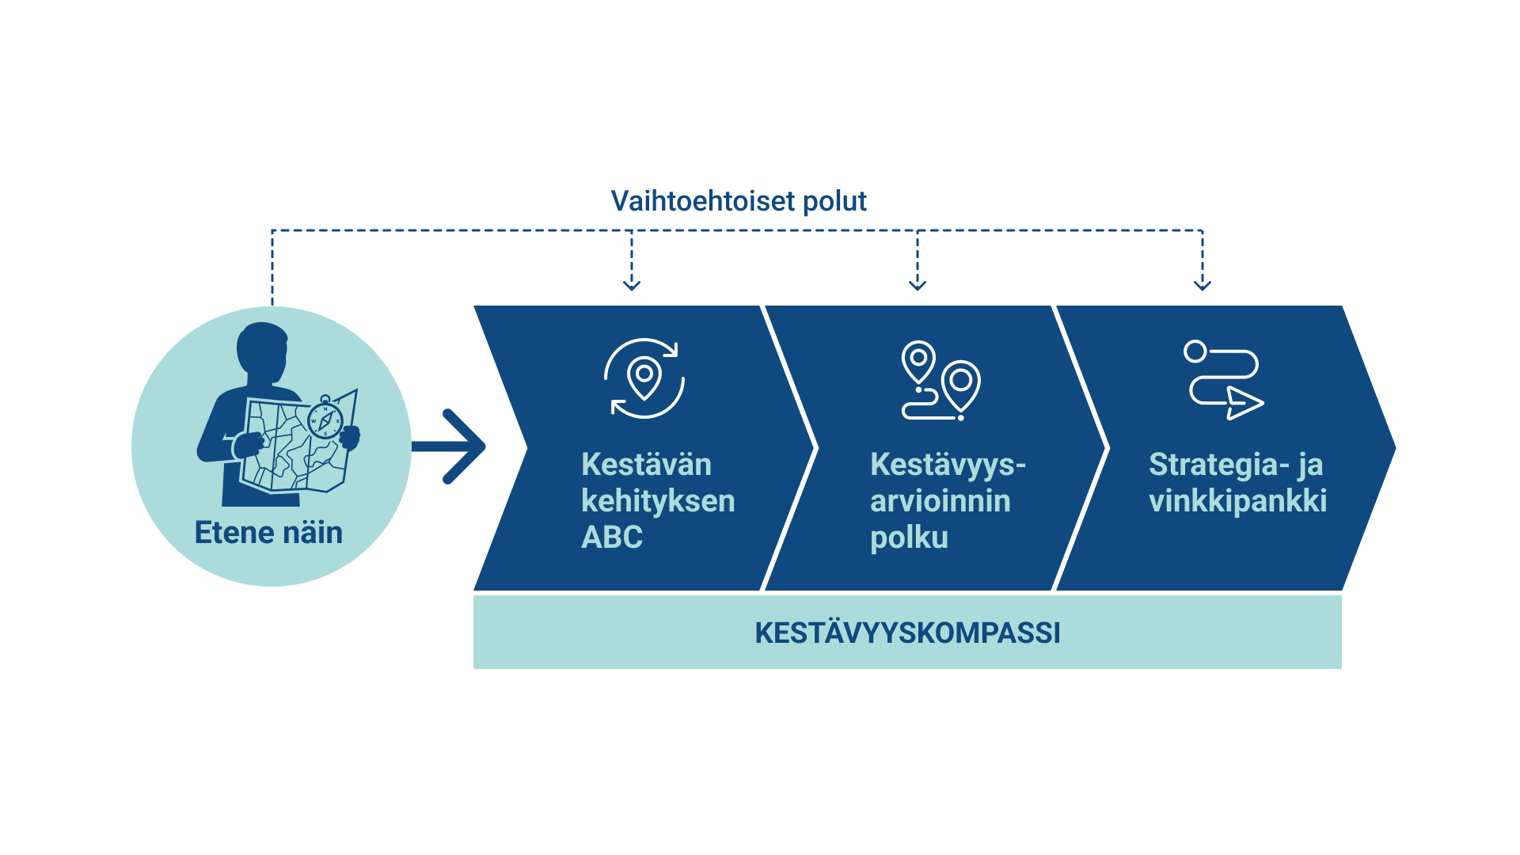
Kestävyyskompassi-työkalusivuston rakenne ja sisältö
Kestävyyskompassi-sivusto muodostuu kolmesta pääosiosta:
Kestävän kehityksen ABC
Kestävyysarvioinnin polku
Strategia- ja vinkkipankki
Parhaan hyödyn sivustosta saa, kun käy osiot läpi edellä kuvatussa järjestyksessä. Näin sivuston sisältö muodostaa kokonaisuuden, joka tukee organisaation kestävyysosaamisen kasvattamista sekä organisaation kestävyystyön nykytilan arvioinnin toteuttamista. Halutessaan voi kuitenkin siirtyä suoraan etusivulta haluamaansa osioon.

Slide 6
Kestävän kehityksen ABC -osio
Kestävän kehityksen ABC -osioon on koottu perustietoa kestävyyden eri ulottuvuuksista. Osio on laadittu mahdollisimman yleistajuisella ja helposti lähestyttävällä tavalla, joten sen avulla voi perehtyä kestävyyteen.
Osiosta löytyy materiaalia sekä tekstinä että videoina.
Kestävän kehityksen ABC -muodostaa kokonaisuuden, ja kannustamme tutustumaan koko aineistoon.
Osion sisältö:
  Kestävä tulevaisuus kuuluu kaikille
  Ekologinen kestävyys
  Sosiaalinen kestävyys
  Taloudellinen ja hallinnollinen kestävyys
  Kulttuurinen kestävyys
  Kestävän kehityksen eteneminen meillä ja maailmalla
  Kestävyys osana organisaatioiden työtä
  Sanasto

Slide 7
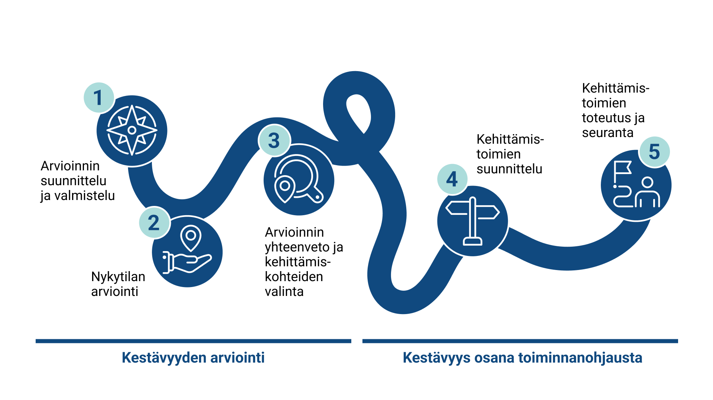
Kestävyysarvioinnin polku -osio
Osio saattaa käyttäjän kestävyysarvioinnin toteutuksen viiden vaiheen läpi.
Keskeisiä työkaluja osiossa ovat Kestävyyden arviointityökalu (jolla arviointi konkreettisesti toteutetaan) ja Arviointiapuri (joka tarjoaa tukimateriaalia arvioinnin toteuttamiseksi).
Kestävyysarvioinnin polkuun kuuluu arviointiin valmistautumisen ja arvioinnin toteuttamisen lisäksi arvioinnin tulosten huolellinen läpikäynti ja niiden perusteella organisaation kestävyystyön kehittämiskohteiden valinta. Kestävyysarvioinnin polulla tarjotaan tukea kestävyystyön kunnianhimon tason kasvattamiseksi kannustamalla panostamaan yhdessä organisaatiossa tunnistettuihin kehittämiskohteisiin.
  Kokonaisuus ei kuitenkaan tarjoa valmiita vastauksia, vaan arvioinnin laadukkaat tulokset edellyttävät organisaatiolta itseltään paneutumista prosessiin.

Slide 8
Strategia- ja vinkkipankki -osio
Strategia- ja vinkkipankkiin on koottu nimensä mukaisesti
  kaikkia valtionhallinnon toimijoita koskevia strategioita, linjauksia ja periaatteita, joista voi hakea tukea organisaation kestävän kehityksen työlle ja
  erilaisia ideoita ja käytännön tekoja kestävän kehityksen edistämiseksi organisaation oman toiminnan jalanjälkeä pienentämällä
Lisäksi osiosta löytyvät keskitetysti kaikki Kestävyyskompassin käyttöä tukevat ohjeet ja materiaalit.

Slide 9
Miten Kestävyyskompassi laadittiin?
Kestävyyskompassi-työkalusivusto toteutettiin poikkihallinnollisena hankkeena, jossa olivat mukana Kansallisarkisto, Ruokavirasto, Terveyden ja hyvinvoinnin laitos, Tulli, Valtiokonttori ja Verohallinto.
Hanke rahoitettiin Kaiku-kehittämisrahalla, jota myönnetään valtion organisaatioiden uudistumis-, kehitys- ja kokeiluhankkeisiin sekä viestintään ja verkostotoimintaan, joiden avulla virastot uudistavat toimintaansa.
  Lue lisää Kaiku-kehittämisrahasta Valtiolla.fi-verkkosivuilta.
Sivuston idea syntyi vuonna 2024, ja hanke käynnistyi vuoden 2025 alussa.
Hankkeen tavoitteena on alusta asti ollut osallistaa mahdollisimman laaja joukko valtionhallinnon organisaatioita ja aktiivisia kehittäjiä mukaan kehitystyöhön.
  Vuoden 2025 aikana järjestettiin useita kaikille valtionhallinnossa työskenteleville avoimia kommentointityöpajoja, joissa pääsi näkemään sivuston uusimman version ja osallistumaan jonkin sen osa-alueen kehittämiseen.
  Keväällä 2026 kolme vapaaehtoista virastoa pilotoi Kestävyyskompassin sisältöjä. Kokonaisuutta muokattiin pilotoinnin aikana tehtyjen havaintojen pohjalta.
  Työskentelyn aikana sivustoa rakentanut ydinporukka on laajentunut myös virallisen hankkeen ulkopuolisilla valtionhallinnon kehittäjillä.

Slide 10
Lisätietoa Kestävyyskompassista:
kestavyys@valtiokonttori.fi

